Slide 1



Slide 2


Slide 3
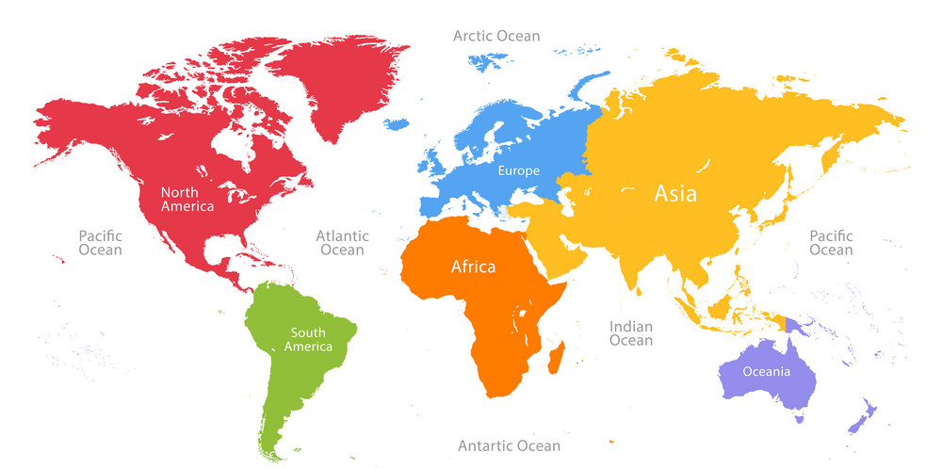
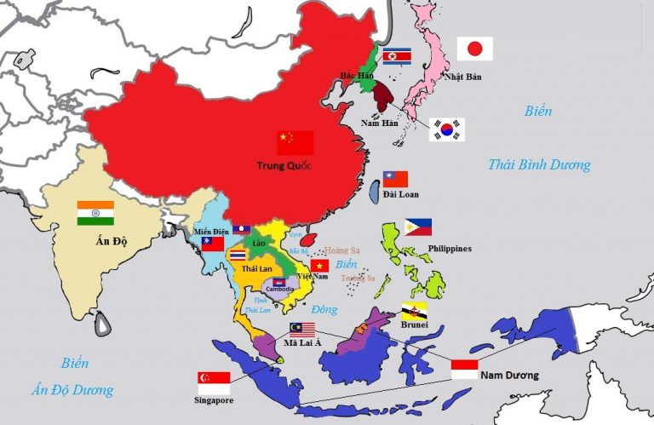
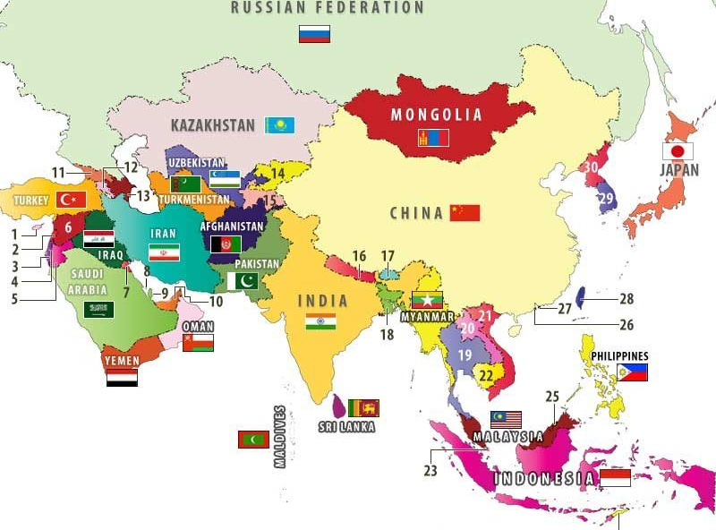
BẢN ĐỒ CHÍNH TRỊ CHÂU Á
CÁC KHU VỰC CỦA CHÂU Á
Bài 6
BÀI 7

Slide 4




MỤC TIÊU BÀI HỌC
Xác định được trên bản đồ chính trị các khu vực Châu Á
Trình bày được đặc điểm tự nhiên một trong các khu vực Châu Á

Slide 5

1
Bản đồ chính trị các khu vực của Châu Á
2
Đặc điểm tự nhiên các khu vực của Châu Á

Slide 6
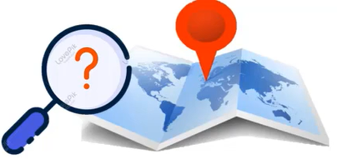
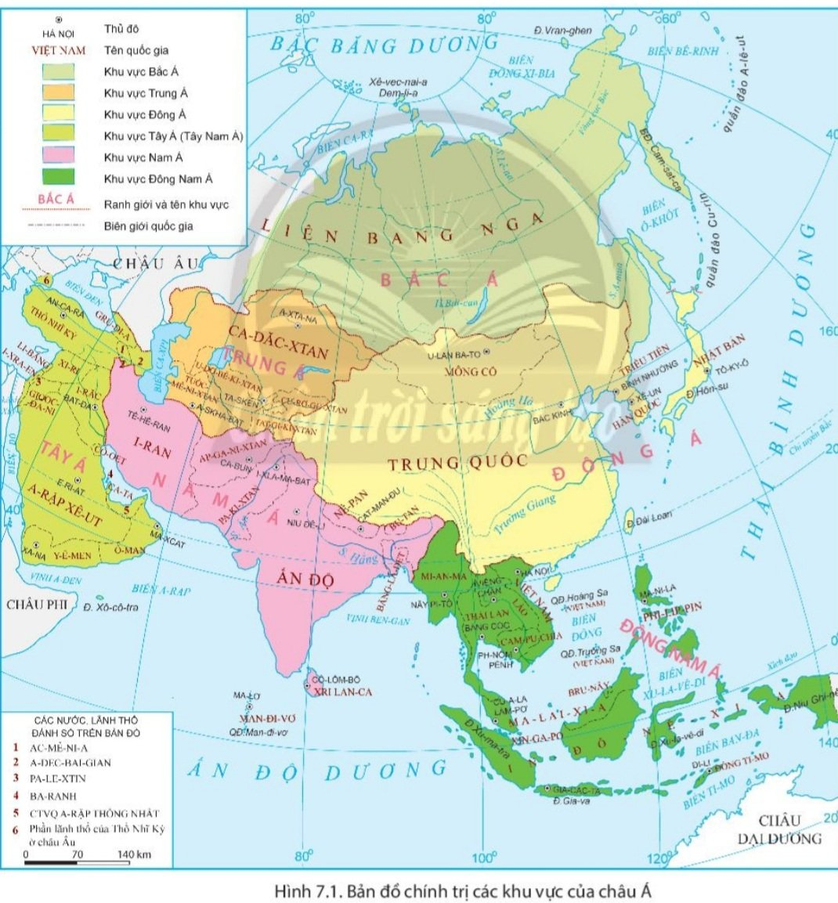
1
Bản đồ chính trị các khu vực của Châu Á
BẮC Á
Quan sát hình 1 và thông tin SGK, cho biết Châu Á chia làm mấy khu vực , kể tên ?
ĐÔNG Á
ĐÔNG NAM Á
CHÂU Á
TRUNG Á
NAM Á
TÂY NAM Á
Hình 7.1. Bản đồ chính trị các khu vực của Châu Á

Slide 7
1
Bản đồ chính trị của các khu vực Châu Á
Xác định các khu vực của châu Á và các quốc gia hoặc vùng lãnh thổ trong từng khu vực?
Hình 7.1. Bản đồ chính trị các khu vực của Châu Á

Slide 8
BẮC Á
Kéo dài từ khoảng vĩ độ 55°B đến cực, gồm toàn bộ vùng Xi-bia của Nga.
Hình 7.1. Bản đồ chính trị các khu vực của Châu Á

Slide 9
Trung Á
Kéo dài từ khoảng vĩ độ 35°B - 55°B (Ca-dắc-xtan, U-dơ-bê-ki-xtan, Tát-gi-ki-xtan, Tuốc-mê-ni-xtan, Cư-rơ-gư-xtan).
Hình 7.1. Bản đồ chính trị các khu vực của Châu Á

Slide 10
Tây Nam Á
Kéo dài từ khoảng vĩ độ 15°B - 45°B, chủ yếu là các quốc gia nằm trên bán đảo A-ráp, tiểu Á (Ả-rập-xê-út,
I-rắc, Ca-ta….).
Hình 7.1. Bản đồ chính trị các khu vực của Châu Á

Slide 11
Nam Á
Gồm các quốc gia nằm trên bán đảo Ấn Độ và ĐB. Ấn Hằng.
Hình 7.1. Bản đồ chính trị các khu vực của Châu Á

Slide 12
Đông Á
Khu vực rộng lớn kéo dài từ chí tuyến Bắc đến 55°B, bao gồm Trung Quốc, Đài Loan, Hàn Quốc, Nhật Bản.
Hình 7.1. Bản đồ chính trị các khu vực của Châu Á

Slide 13
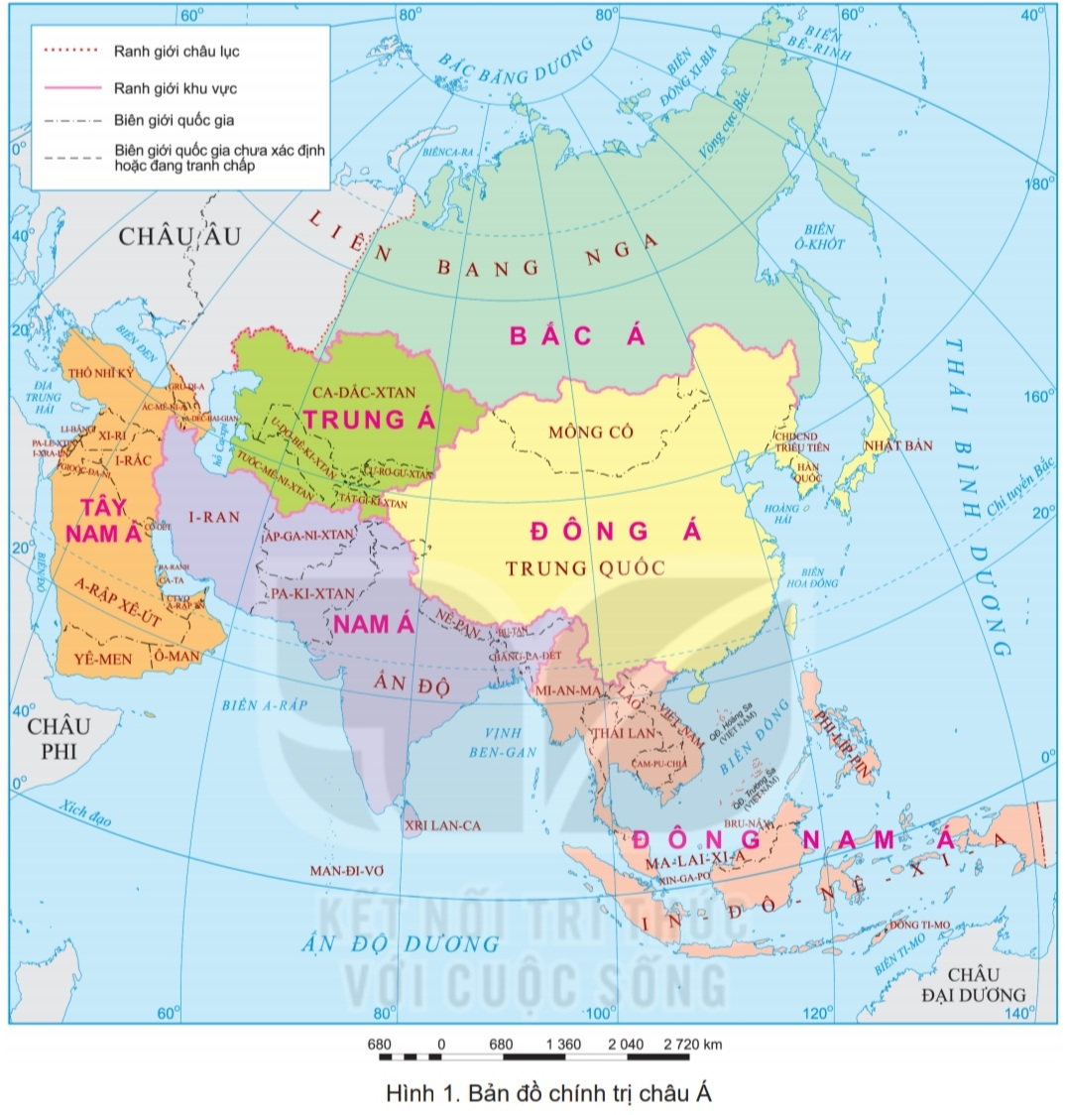
Đông Nam Á
Các quốc gia nằm trên bán đảo Trung Ấn, Mã-lai bao gồm 11 nước.
Hình 1. Bản đồ chính trị Châu Á

Slide 14

1
Bản đồ chính trị của các khu vực Châu Á
- Châu Á được chia thành 6 khu vực: Bắc Á, Trung Á, Tây Nam Á, Nam Á, Đông Á và Đông Nam Á.

Slide 15
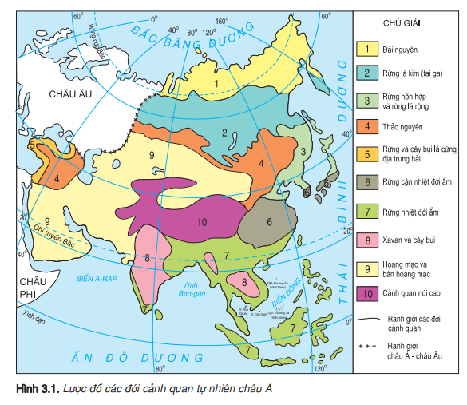
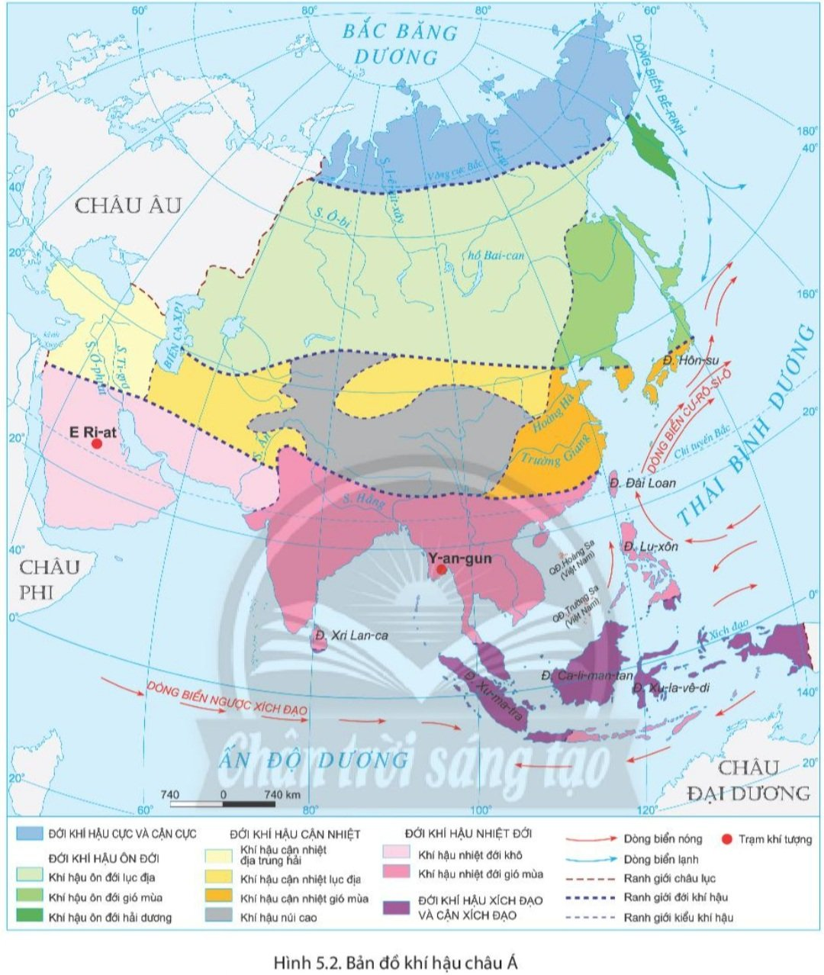
2
Đặc điểm tự nhiên các khu vực của Châu Á
Hình 3. Lược đồ các đới cảnh quan tự nhiên Châu Á
Hình 5.2. Bản đồ khí hậu châu Á

Slide 16



NHÓM TÀI NĂNG
- Lớp: 6 nhóm
- Nhiệm vụ:
Quan sát hình 7.1 và các thông tin mục 2 SGK, em hãy trình bày đặc điểm tự nhiên (địa hình,khí hậu, sông ngòi, các đới thiên nhiên chính,…) của các khu vực Châu Á
- Thời gian: 4 phút
Nhóm 1: Khu vực Bắc Á
Nhóm 4: Khu vực Nam Á
Nhóm 2: Khu vực Trung Á
Nhóm 5: Khu vực Đông Á
Nhóm 3: Tây Nam Á
Nhóm 6: Khu vực Đông Nam Á

Slide 17
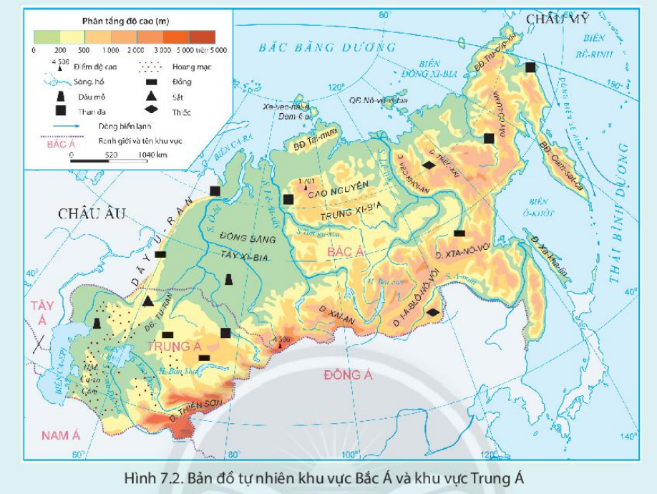
a.Khu vực Bắc Á
- Địa hình có 3 khu vực chính: đồng bằngTây Xi-bia, cao nguyên Trung Xi-bia và miền núi Đông Xi-bia.
- Khí hậu: ôn đới lục địa
Hình 7.2. Bản đồ tự nhiên khu vực Bắc Á và khu vực Trung Á
Hình 5.2. Bản đồ khí hậu châu Á

Slide 18
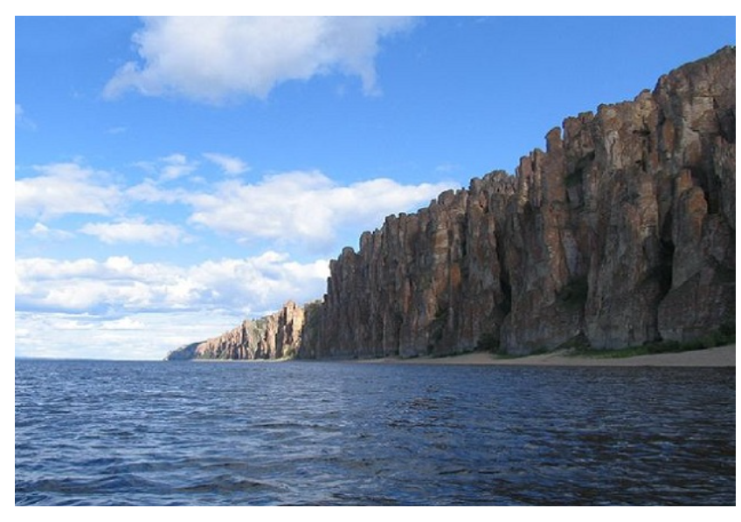
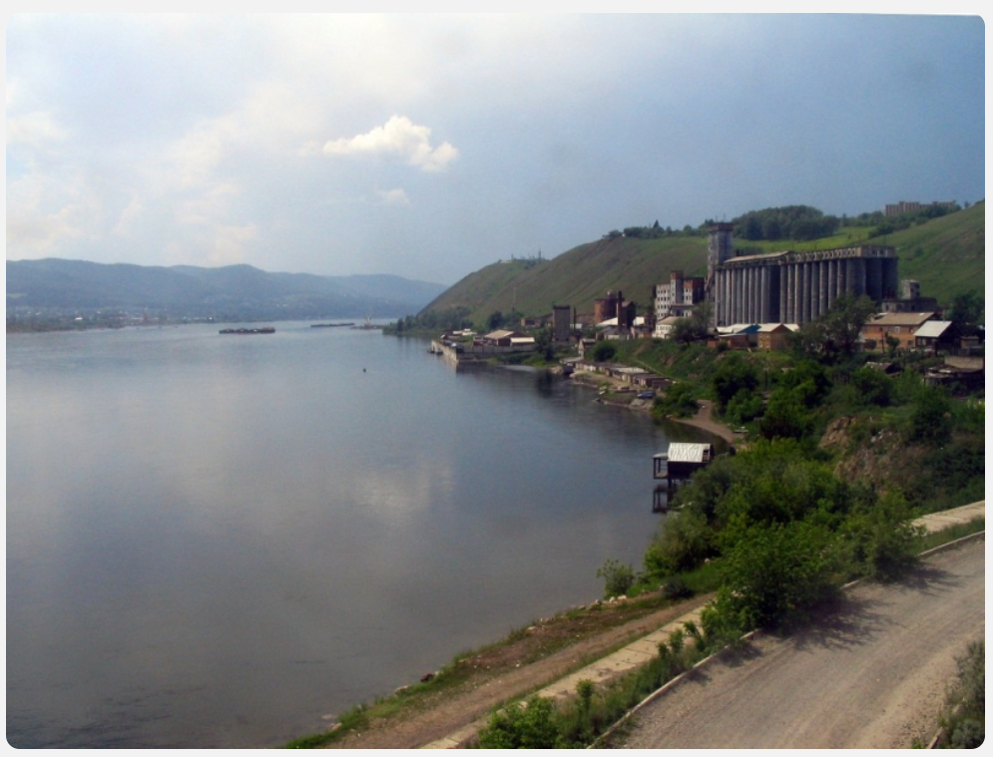
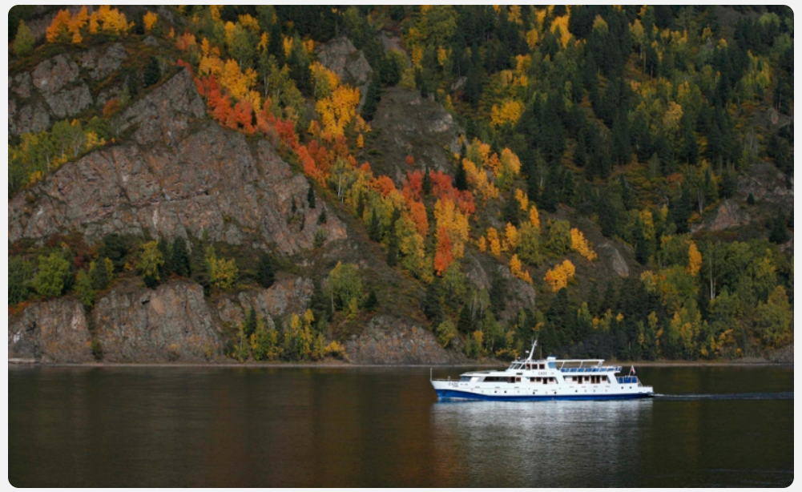
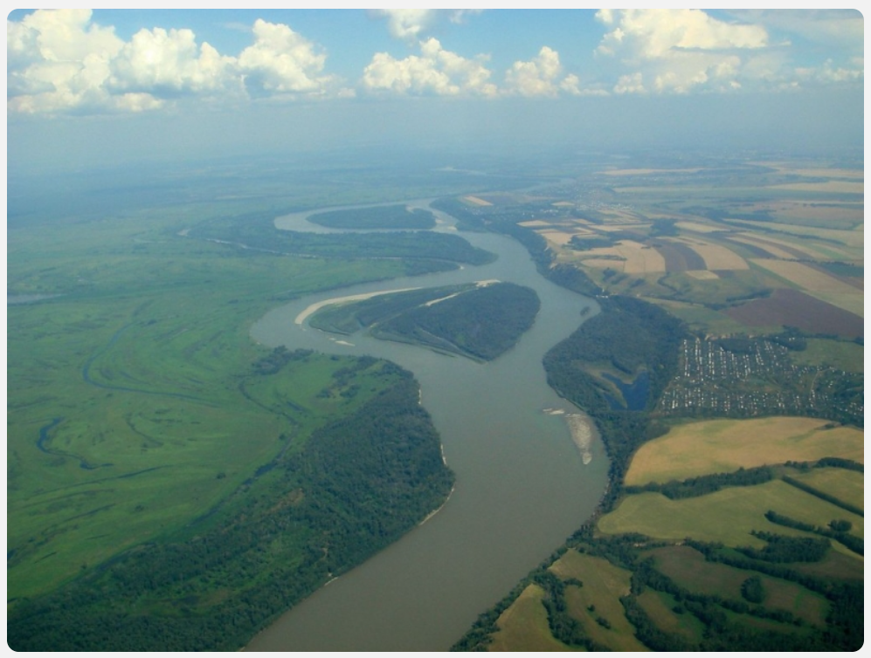
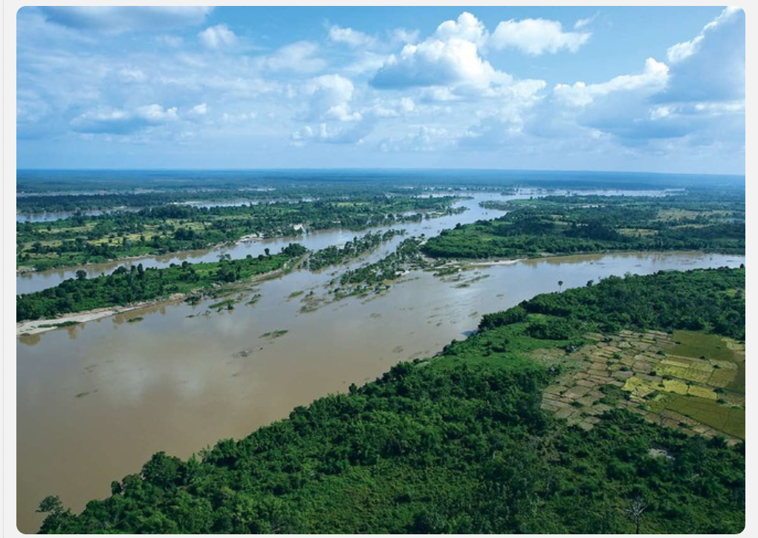
a.Khu vực Bắc Á
- Tài nguyên khoáng sản tương đối phong phú
- Mạng lưới sông ngòi dày đặc
s. Lê na
s. Ôbi
s. I ê nit xây
S. Lê na
S. Ô-bi
S. I-ê nit - xây
S. Ô-bi
S. I-ê-nit-xây
Hình 7.2. Bản đồ tự nhiên khu vực Bắc Á và khu vực Trung Á

Slide 19
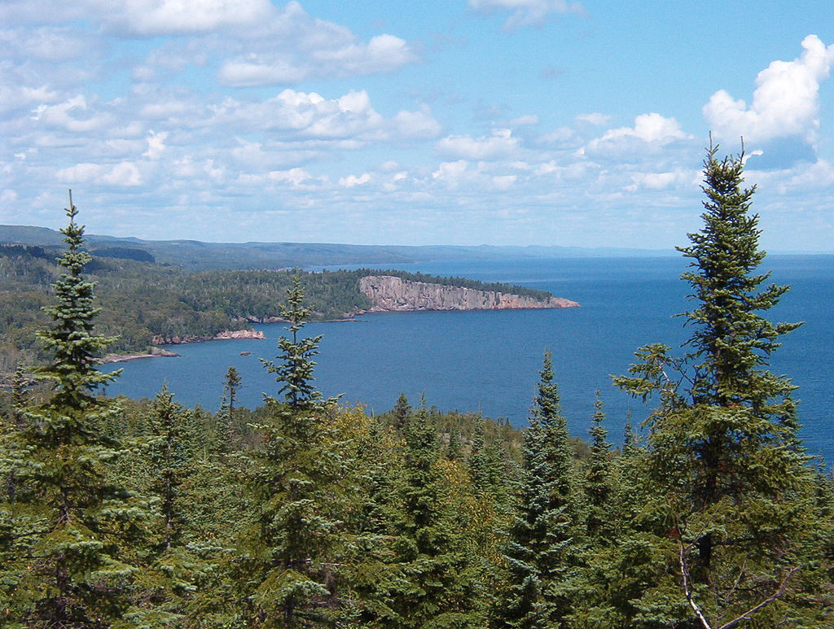
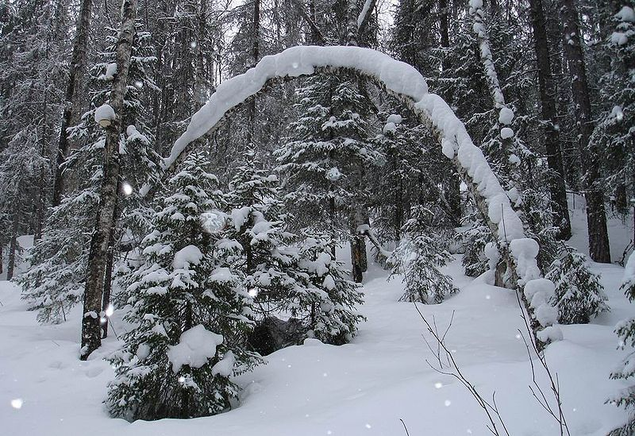
a.Khu vực Bắc Á
Rừng bao phủ trên diện tích rộng :chủ yếu là rừng lá kim (tai-ga)
Hình 7.2. Bản đồ tự nhiên khu vực Bắc Á và khu vực Trung Á
Hình 3. Lược đồ các đới cảnh quan tự nhiên Châu Á

Slide 20
2
Đặc điểm tự nhiên các khu vực của Châu Á
a.Khu vực Bắc Á
Địa hình có 3 khu vực chính: đồng bằngTây Xi-bia, cao nguyên Trung Xi-bia và miền núi Đông Xi-bia.
Khí hậu ôn đới lục địa
Sông ngòi: mạng lưới dày đặc, nhiều sông lớn (Lê-na, I-ê-nít-xây, Ô-bi,...)
Các đới thiên nhiên chính: cực và cận cực, ôn đới.

Slide 21
a.Khu vực Trung Á
Là khu vực duy nhất của châu Á không tiếp giáp với đại dương.
Địa hình thấp dần từ đông sang tây.
Nhiều khoáng sản: dầu mỏ, than đá, sắt và nhiều kim loại màu khác.
Hình 7.2. Bản đồ tự nhiên khu vực Bắc Á và khu vực Trung Á

Slide 22
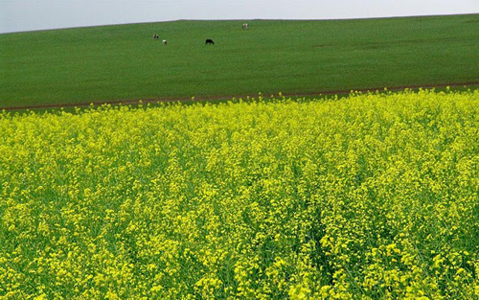
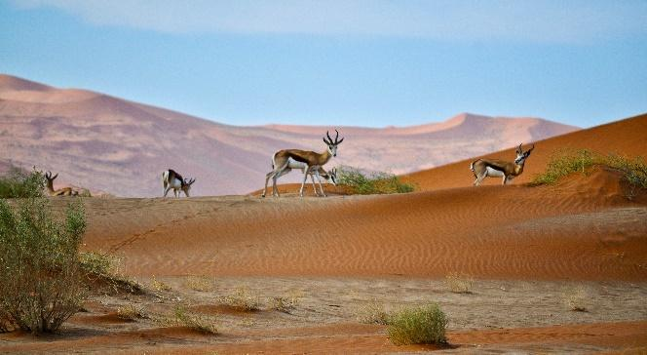
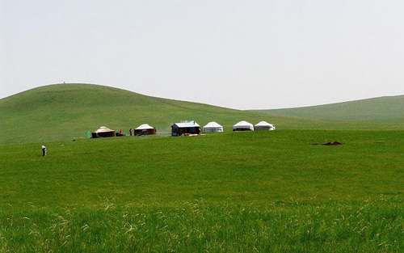
b.Khu vực Trung Á
Khí hậu ôn đới lục địa gay gắt
Cảnh quan khu vực chủ yếu là thảo nguyên, hoang mạc và bán hoang mạc.
Hình 3. Lược đồ các đới cảnh quan tự nhiên Châu Á
Hình 5.2. Bản đồ khí hậu châu Á

Slide 23
2
Đặc điểm tự nhiên các khu vực của Châu Á
b.Khu vực Trung Á
Là khu vực duy nhất của châu Á không tiếp giáp với đại dương.
Địa hình thấp dần từ đông sang tây.
Nhiều khoáng sản: dầu mỏ, than đá, sắt và nhiều kim loại màu khác.
Khí hậu ôn đới lục
Cảnh quan khu vực chủ yếu là thảo nguyên, hoang mạc và bán hoang mạc.

Slide 24
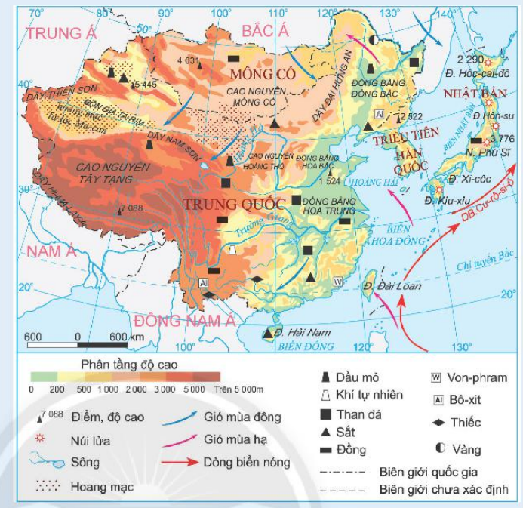
c.Khu vực Đông Á
Phía tây
Địa hình: gồm 2 bộ phận
- Phần lục địa:
+ Phía tây Trung Quốc
Núi cao hiểm trở:
Thiên Sơn, Côn Luân.
Cao nguyên đồ sợ:
Tây Tạng, Hoàng Thổ
Bồn địa cao rộng:Ta-Rim
Hình 7.3. Bản đồ tự nhiên khu vực Đông Á

Slide 25
c.Khu vực Đông Á
Phía đông
+Phía đông là các vùng đồi núi thấp xen các đồng bằng rộng.
Đồng bằng màu mỡ, rộng và bằng phẳng: Tùng Hoa, Hoa Bắc, Hoa Trung
- Phần hải đảo: các quần đảo và đảo.
Hình 7.3. Bản đồ tự nhiên khu vực Đông Á

Slide 26
Khí hậu
Phía đông
Có khí hậu gió mùa ẩm
+ Mùa đông: gió mùa tây bắc khô và lạnh
+ Mùa hè: Có mùa đông nam, mưa nhiều
Phía tây
Khí hậu cận nhiệt lục địa
quanh năm khô hạn
Hình 5.2. Bản đồ khí hậu châu Á

Slide 27
Cảnh quan
Phía đông
Rừng cận nhiệt đới
Phía tây
Thảo nguyên khô,
hoang mạc
Hình 3. Lược đồ các đới cảnh quan tự nhiên Châu Á

Slide 28

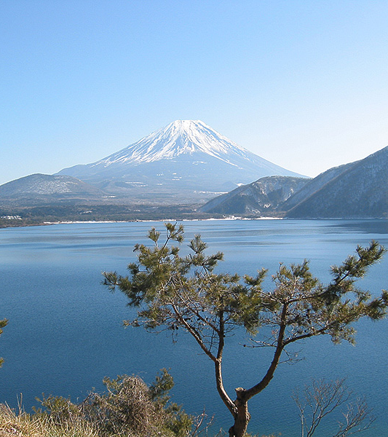
Núi Phú Sĩ

Slide 29
Sông ngòi
Phần đất liền có ba con sông lớn là: A-Mua , Hoàng Hà , Trường Giang
s. A-mua
s. Hoàng Hà
Chế độ nước theo mùa ,
lũ lớn cuối hạ đầu thu.
s. Trường Giang
Hình 7.3. Bản đồ tự nhiên khu vực Đông Á

Slide 30
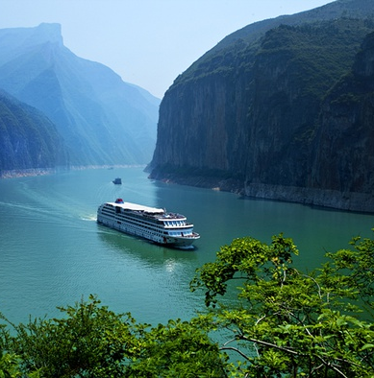
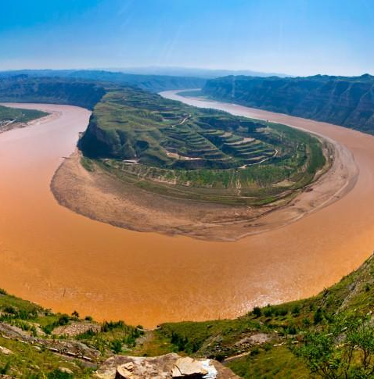
Sông Trường Giang
Sông Hoàng Hà
Notes:
Gv giải thích sự khác nhau giữa sông hoàng hà và sông trường giang

Slide 31
Khoáng sản
Khoáng sản chính của khu vực là than đá, dầu mỏ, thiếc, sắt….
Hình 7.3. Bản đồ tự nhiên khu vực Đông Á

Slide 32
d. Khu vực Tây Nam Á
Khí hậu khô hạn và nóng.
Cảnh quan khu vực chủ yếu là bán hoang mạc và hoang mạc.
Hình 3. Lược đồ các đới cảnh quan tự nhiên Châu Á
Hình 5.2. Bản đồ khí hậu châu Á

Slide 33
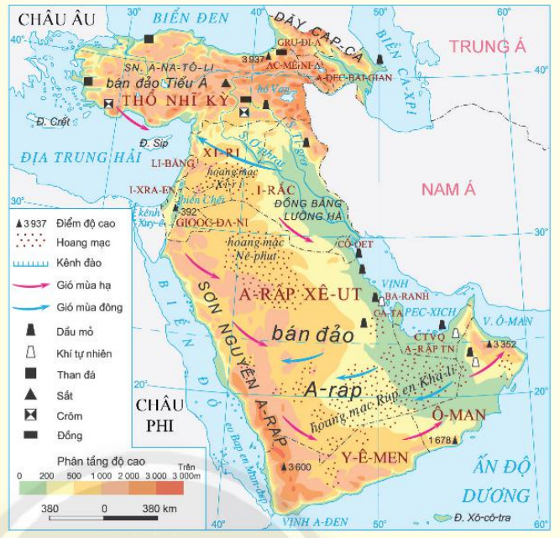
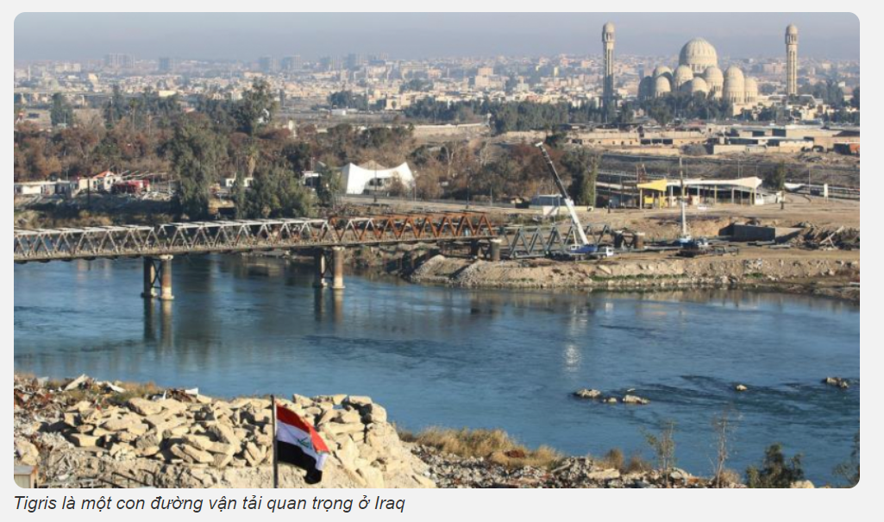
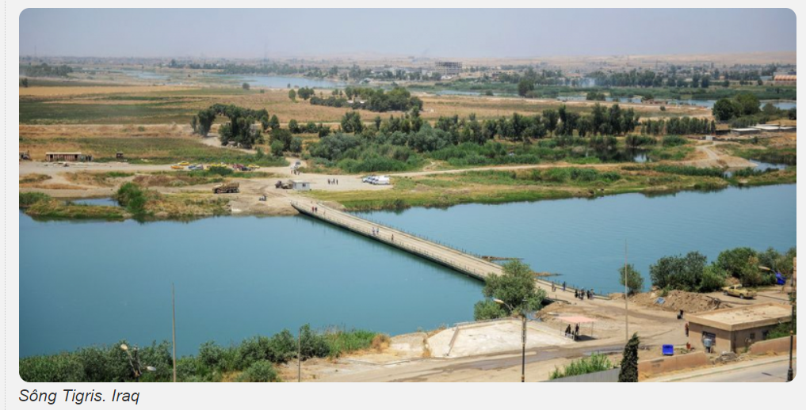
d. Khu vực Tây Nam Á
Mạng lưới sông ngòi kém phát triển, khan hiếm nước.
s. Ơ-phrat
s. Ti grơ
Sông Tigrơ- Irad
Tigrơ là một con đường vận tải quan trọng ở Irad
Hình 7.4. Bản đồ tự nhiên khu vực Tây Á

Slide 34
d. Khu vực Tây Nam Á
Địa hình nhiều đồi núi và sơn nguyên.
Khu vực chiếm hơn một nửa trữ lượng dầu mỏ thế giới.
Hình 7.4. Bản đồ tự nhiên khu vực Tây Á

Slide 35
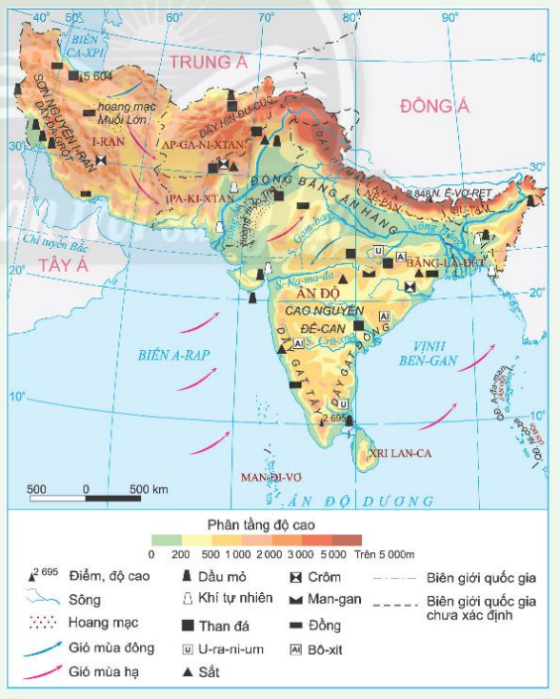
đ.Khu vực Nam Á
Địa hình cao đồ sộ:
+ Phía bắc là dãy Hi-ma-lay-a phía tây là sơn nguyên I-ran
+ Ở giữa là đồng bằng Ấn Hằng.
+ Phía nam đối thấp với sơn nguyên Đê-can
Nam Á có nhiều hệ thống sông lớn (sông Ấn, sông Hằng,...).
Hình 7.5. Bản đồ tự nhiên khu vực Nam Á

Slide 36
đ.Khu vực Nam Á
Sông ngòi
Sông Ấn
- Nam Á có nhiều hệ thống sông lớn (sông Ấn, sông Hằng,...).
Sông Hằng
Hình 7.5. Bản đồ tự nhiên khu vực Nam Á

Slide 37
đ.Khu vực Nam Á
Khí hậu
- Đại bộ phận nằm trong kiểu khí hậu nhiệt đới gió mùa.
Thảm thực vật chủ yếu là rừng nhiệt đới gió mùa, xa-van.
Hình 3. Lược đồ các đới cảnh quan tự nhiên Châu Á
Hình 5.2. Bản đồ khí hậu châu Á

Slide 38
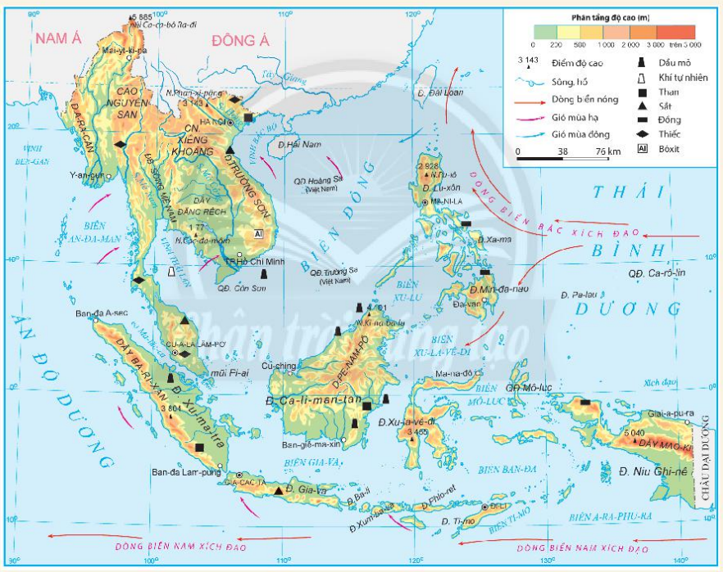
e.Khu vực Đông Nam Á
Địa hình: gồm 2 bộ phận.
+ Phần đất liền:
+ Phần hải đảo:
Hình 7.6. Bản đồ tự nhiên khu vực Đông Nam Á
Notes:
Địa hình: gồm 2 bộ phận.
+ Phần đất liền: gồm các dãy núi nối tiếp dãy Hi-ma-lay-a chạy dài hướng bắc - nam hoặc tây bắc - đông nam, bao quanh những khối cao nguyên thấp; đồng bằng phù sa màu mỡ ven biển và hạ lưu các con sông.
+ Phần hải đảo: có nhiều đồi núi, ít đồng bằng. Là khu vực có nhiều núi lửa, động đất, sóng thần.

Slide 39
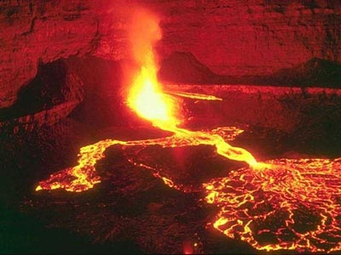
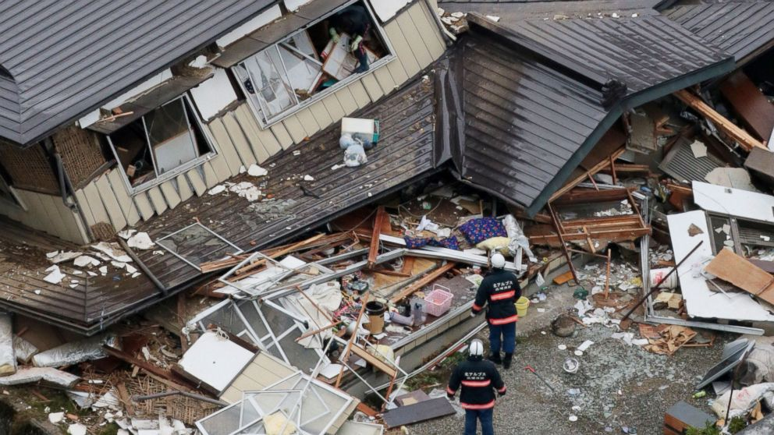
Em có biết
Khu vực quần đảo Mã Lai chịu nhiều ảnh hưởng từ hoạt động núi lửa, động đất, sóng-thần. Riêng ở
In-đô-nê-xi-a có khoảng 150 ngọn núi lửa đang hoạt động. Những đợt phun trào lớn gây thiệt hại nhiều về người và tài sản.

Slide 40
e.Khu vực Đông Nam Á
Khí hậu:
- Phần đất liền có khí hậu
nhiệt đới gió mùa.
-Phần hải đảo có kiểu khí hậu
xích đạo và cận xích đạo
Hình 5.2. Bản đồ khí hậu châu Á

Slide 41
e.Khu vực Đông Nam Á
Mạng lưới sông ngòi tương đối dày đặc. Các sông chính: Mê Công, Mê Nam, I-ra-oa-di, sông Hồng.
Hình 7.6. Bản đồ tự nhiên khu vực Đông Nam Á

Slide 42
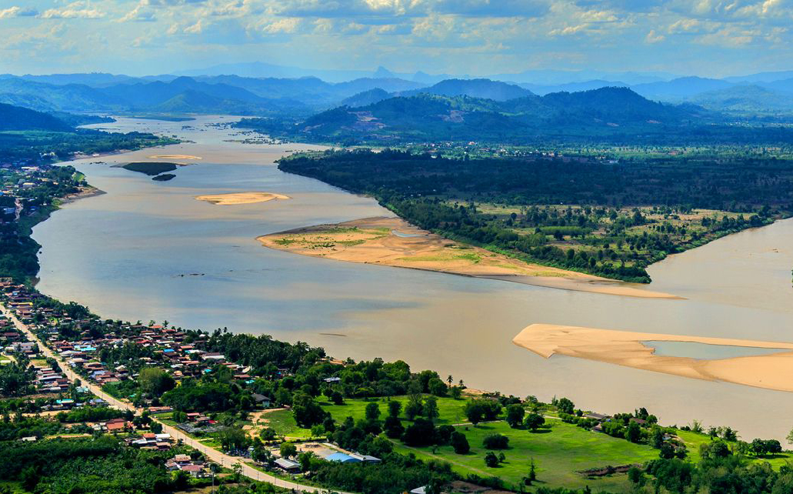
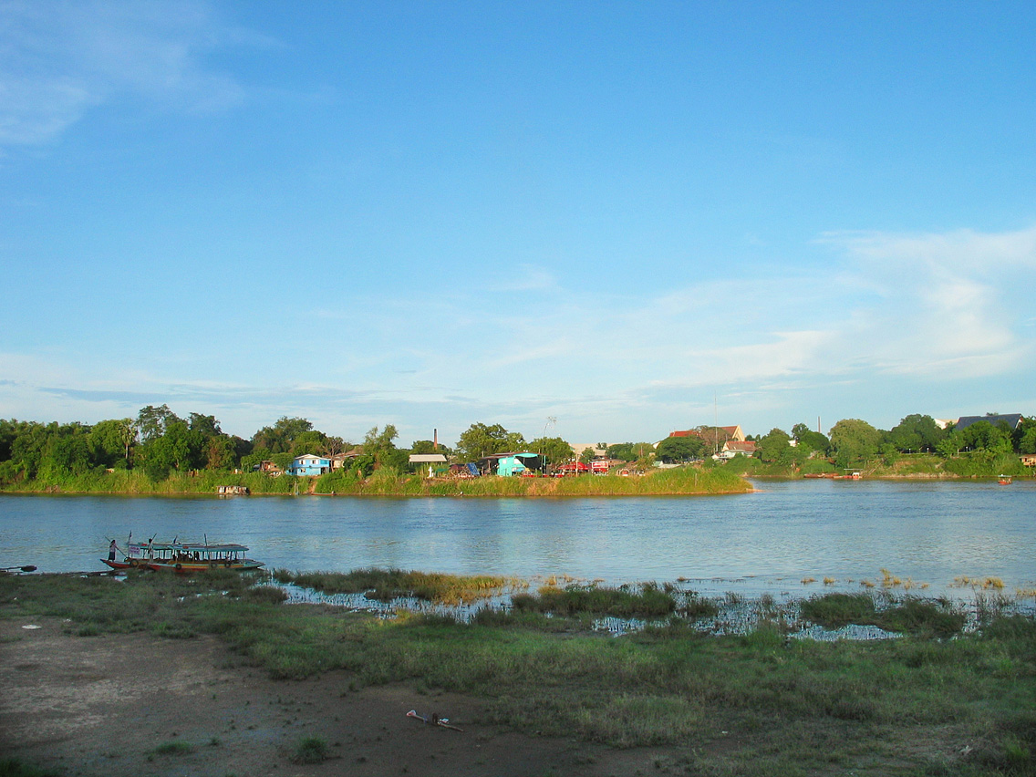
Sông Mê Kông là một trong những con sông lớn nhất trên thế giới, bắt nguồn từ cao nguyên Thanh Tạng nơi sông bắt nguồn thuộc tỉnh Thanh Hải, chảy qua Vân Nam Trung Quốc, qua các nước Lào, Myanma, Thái Lan, Campuchia và đổ ra Biển Đông ở Việt Nam.
Sông Mê Nam) là một con sông lớn ở Thái Lan, phù sa của nó bồi đắp nên đồng bằng sông Mê Nam ở vùng hạ lưu tạo nên phần thuộc đại lục của quốc gia này.

Slide 43
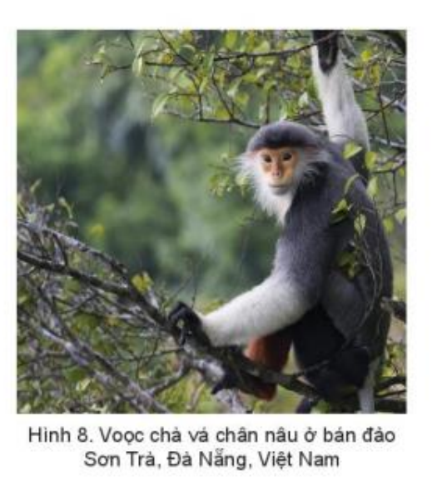
e.Khu vực Đông Nam Á
Cảnh quan khu vực là rừng mưa nhiệt đới, đa dạng về thành phần loài.
Các khoáng sản chính dầu mỏ, khí tự nhiên than đá….
Hình 7.6. Bản đồ tự nhiên khu vực Đông Nam Á

Slide 44

LUYỆN TẬP
VÀ VẬN DỤNG

Slide 45
HIỂU Ý ĐỒNG ĐỘI
Gồm 10 từ khóa trọng tâm bài học
Người gợi ý không lặp từ, tách từ
HS liên kết từ khóa thành 1 đoạn thông tin hoàn chỉnh khái quát nội dung bài học
Các nhóm đoán đúng nếu là thành viên của nhóm thì tính 2 điểm và không phải thì tính 1 điểm

Slide 46


HIỂU Ý ĐỒNG ĐỘI
Đông Á
Động đất
Sơn nguyên
Đồng bằng
Hoang mạc
Gió mùa
Trường Giang
Hải đảo
Núi lửa
Rừng cận nhiệt

Slide 47
LUYỆN TẬP
Dựa vào hình 7.1, em hãy lựa chọn một trong các khu vực của châu Á và kể tên ít nhất 3 quốc gia trong khu vực đó.
Hình 7.1. Bản đồ chính trị các khu vực của Châu Á

Slide 48
LUYỆN TẬP
Hoàn thành bảng tổng hợp thể hiện đặc điểm tự nhiên của một trong các khu vực ở Châu Á theo mẫu sau.
 | Địa hình | Khí hậu | Sông ngòi | Thực vật
Khu vực
Dựa vào kiến thức đã học về 6 khu vực châu Á.
- Chọn 1 khu vực để hoàn thành vào bảng.

Slide 49


VẬN DỤNG
Em hãy sưu tầm thông tin hoặc hình ảnh về một khu vực của châu Á mà em yêu thích.
Thời gian 1 tuần
Tiêu chí:
+ Video/ powerpoint/….
+ Dài không quá 3 phút
+ Bố cục, nội dung trọng tâm, chi tiết

Slide 50


Slide 51

1
Xem lại bài đã học
Dặn dò
2
Về nhà …
3
Chuẩn bị bài ……..
Notes:
Hoàn thành bài nào GV linh động viết vào nhé

